Slide 1

微服务系统监控指标数据的可视化呈现
姜欣睿
2021.12.14
导师：胡玮

Slide 2

Outline
数据集
处理流程
技术点解析
项目展示

Slide 3
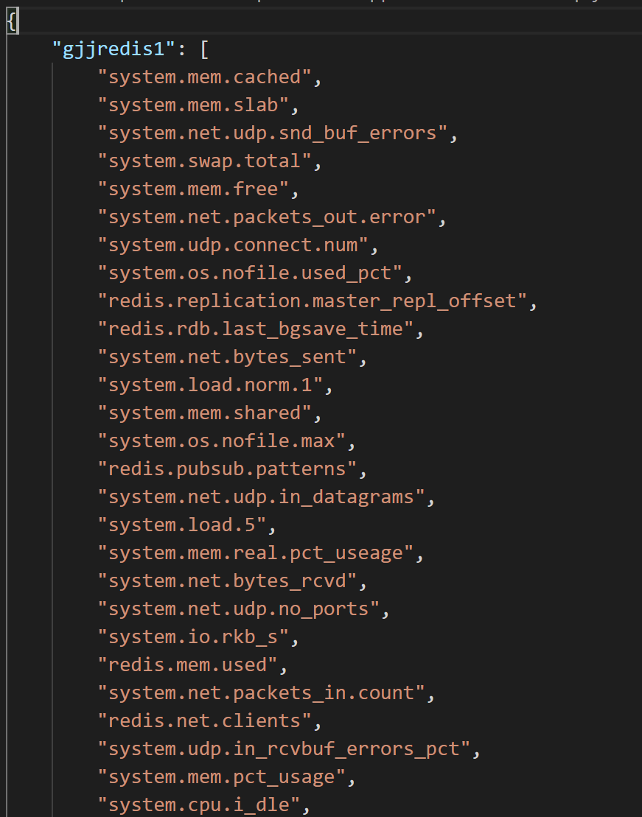
数据集
数据来源
2021年国际AIOps挑战赛（AIOps Challenge）的预赛数据
2021年2月26日某大型通信运营商某业务系统的真实监控数据
监控指标数据类型
KPI指标
3种交易码
4032条数据
Metric指标
20个微服务
3229个KPI
4040415条数据
Notes:
目前，GNN 在图分类任务中的处理方法本质上是平面的（Flat），无法学习图形的层次化表达。对于一个包含多个标签的图来说，传统的方法都是为图中每个节点生成一个 Embedding 向量，然后利用这些 Embedding 向量来做全局池化或者输入到 MLP 中来预测图标签，但这种方法忽视了图的层次结构。

Slide 4
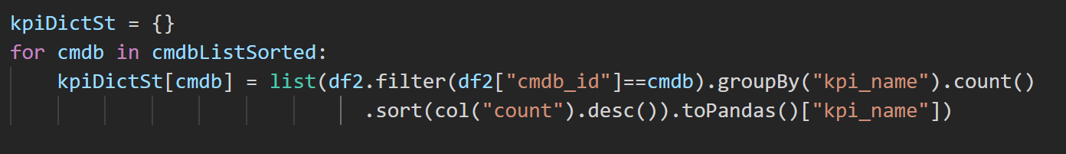
数据集
数据处理方式
按微服务类型聚类并按每类的监控指标数降序排序
每类按照KPI名称聚类并按每类的监控指标数降序排序
确保之后先访问到监控指标多的微服务节点，有利于用户探索
预处理形成文件 cmdb-kpi.json
Notes:
目前，GNN 在图分类任务中的处理方法本质上是平面的（Flat），无法学习图形的层次化表达。对于一个包含多个标签的图来说，传统的方法都是为图中每个节点生成一个 Embedding 向量，然后利用这些 Embedding 向量来做全局池化或者输入到 MLP 中来预测图标签，但这种方法忽视了图的层次结构。

Slide 5
处理流程
Notes:
目前，GNN 在图分类任务中的处理方法本质上是平面的（Flat），无法学习图形的层次化表达。对于一个包含多个标签的图来说，传统的方法都是为图中每个节点生成一个 Embedding 向量，然后利用这些 Embedding 向量来做全局池化或者输入到 MLP 中来预测图标签，但这种方法忽视了图的层次结构。

Slide 6
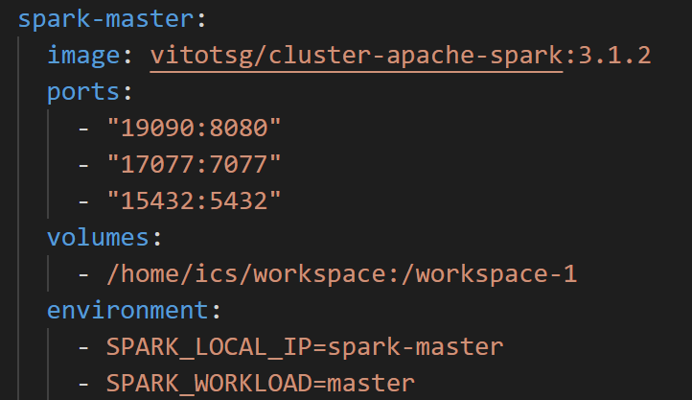
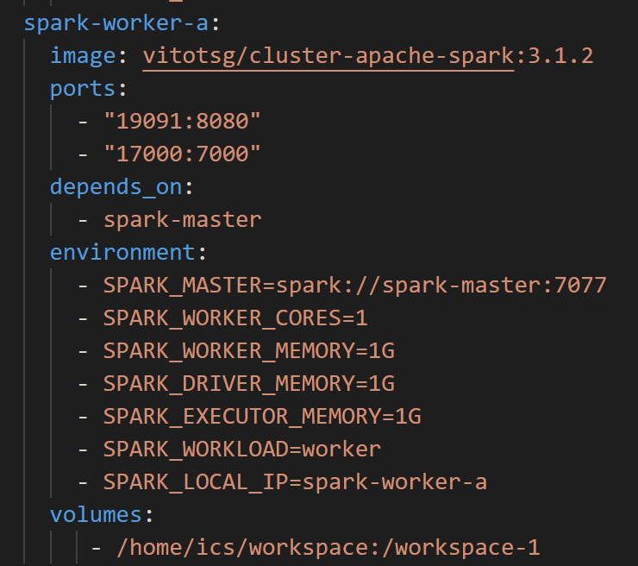
技术点解析
Spark集群搭建
Docker-compose
1 master + 2 worker
Spark master
Spark worker
Notes:
目前，GNN 在图分类任务中的处理方法本质上是平面的（Flat），无法学习图形的层次化表达。对于一个包含多个标签的图来说，传统的方法都是为图中每个节点生成一个 Embedding 向量，然后利用这些 Embedding 向量来做全局池化或者输入到 MLP 中来预测图标签，但这种方法忽视了图的层次结构。

Slide 7
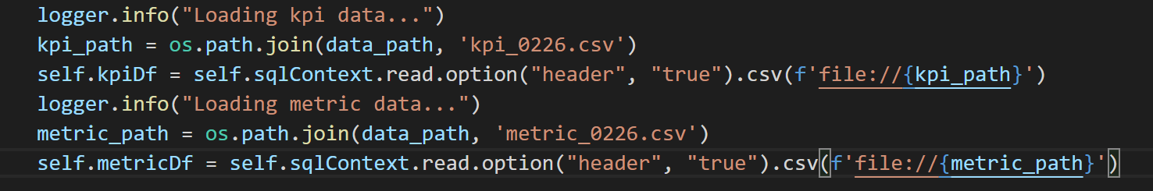
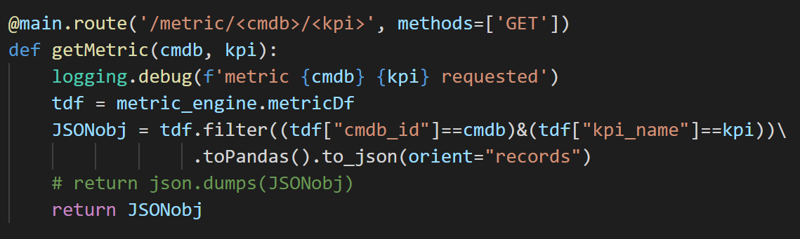
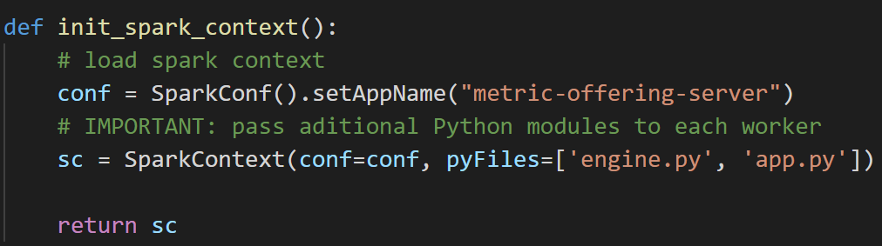
技术点解析
后端
engine + app + server
Engine: Spark读取、分发监控数据
Spark
App: 管理路由，进行简单的数据处理
Flask
Server: 创建SparkContext，构建服务器端
Cherrypy
Notes:
目前，GNN 在图分类任务中的处理方法本质上是平面的（Flat），无法学习图形的层次化表达。对于一个包含多个标签的图来说，传统的方法都是为图中每个节点生成一个 Embedding 向量，然后利用这些 Embedding 向量来做全局池化或者输入到 MLP 中来预测图标签，但这种方法忽视了图的层次结构。

Slide 8
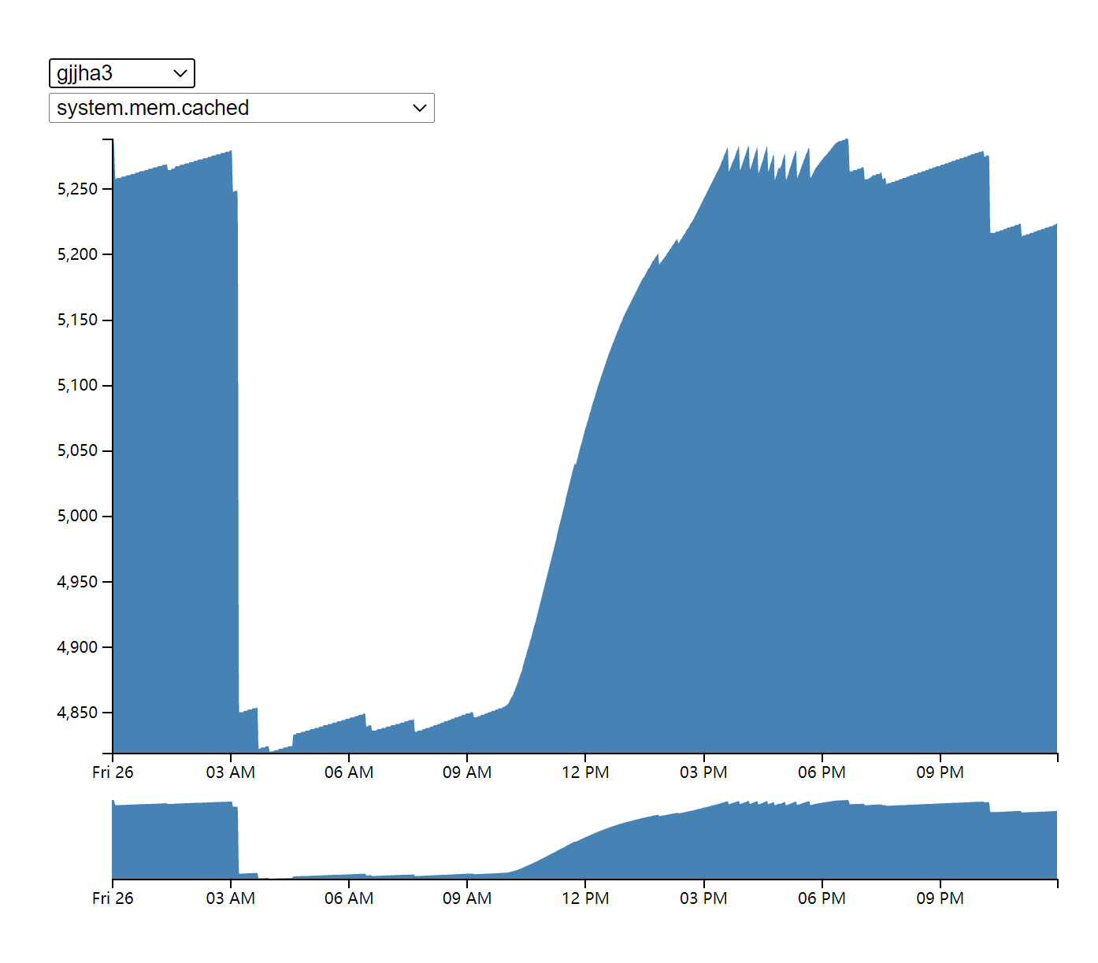
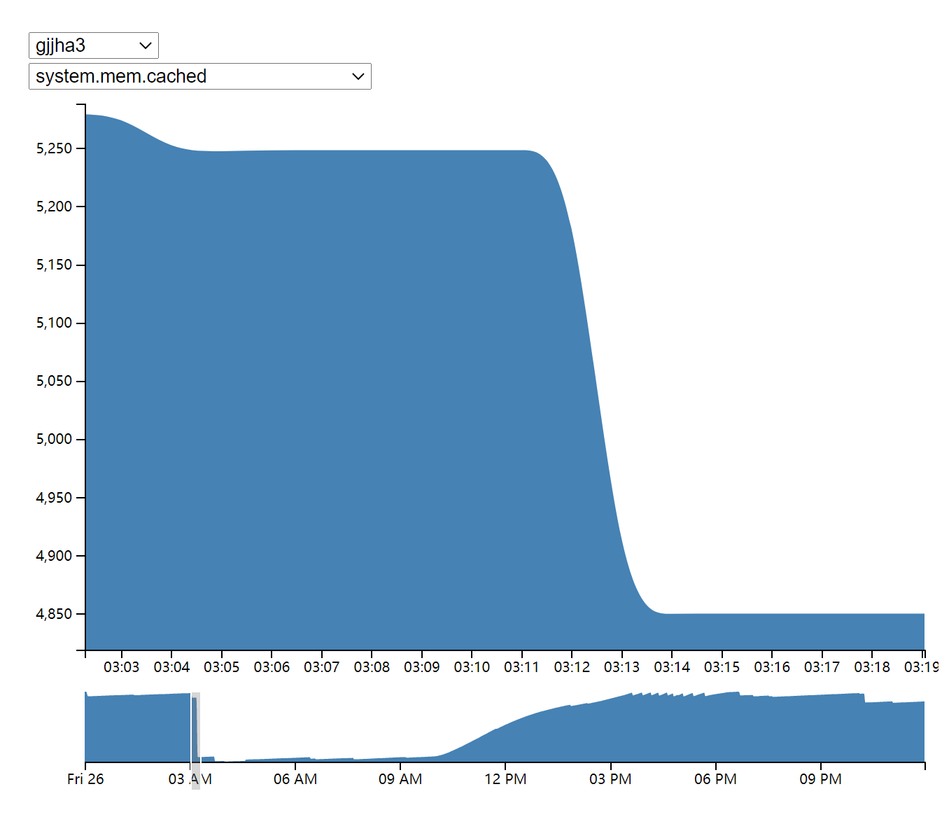
技术点解析
前端：D3.js
操作：支持用户交互
选择微服务和KPI
刷选监控指标粒度
微服务：按所有KPI的监控指标总数降序
KPI：按监控指标数降序
粗粒度
细粒度
Notes:
目前，GNN 在图分类任务中的处理方法本质上是平面的（Flat），无法学习图形的层次化表达。对于一个包含多个标签的图来说，传统的方法都是为图中每个节点生成一个 Embedding 向量，然后利用这些 Embedding 向量来做全局池化或者输入到 MLP 中来预测图标签，但这种方法忽视了图的层次结构。

Slide 9
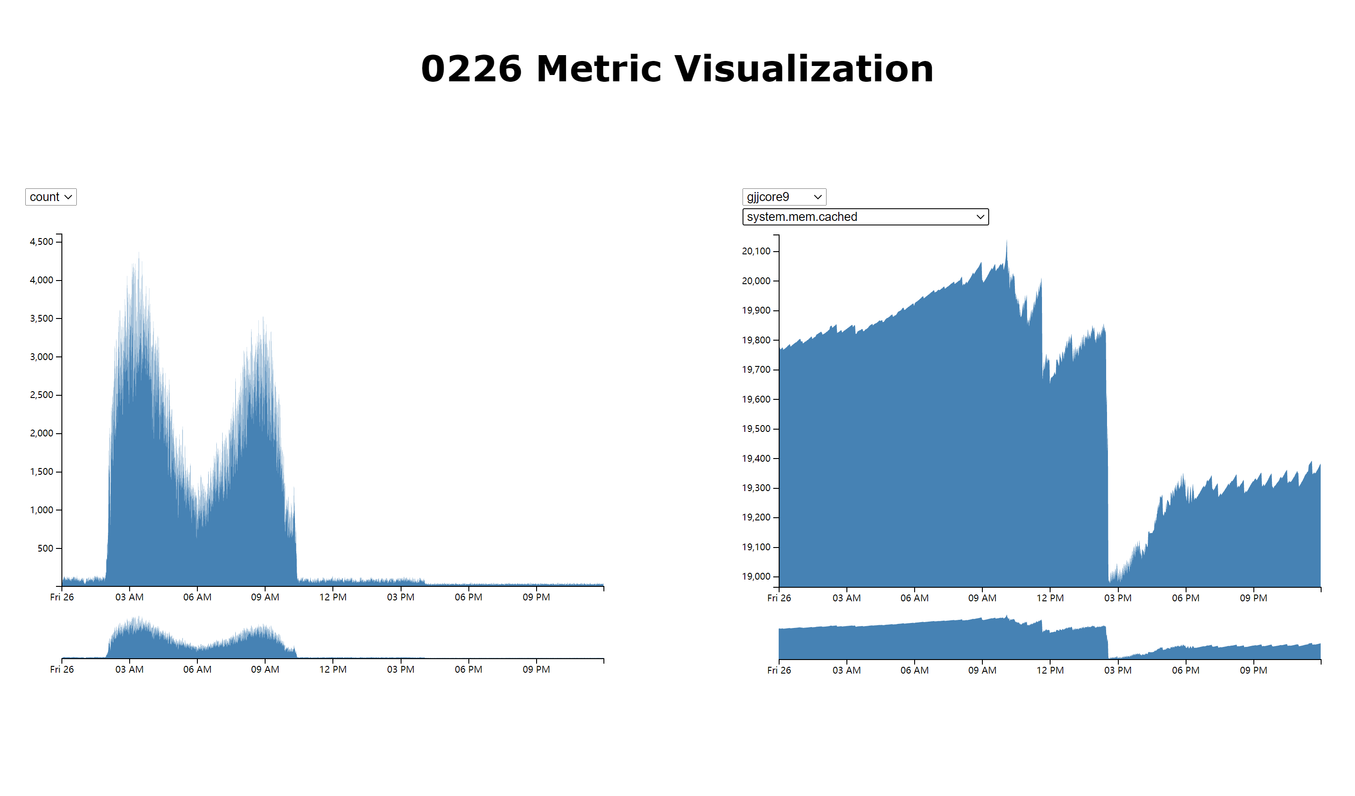
项目展示
Visualization Link
Spark Web UI Link
Notes:
目前，GNN 在图分类任务中的处理方法本质上是平面的（Flat），无法学习图形的层次化表达。对于一个包含多个标签的图来说，传统的方法都是为图中每个节点生成一个 Embedding 向量，然后利用这些 Embedding 向量来做全局池化或者输入到 MLP 中来预测图标签，但这种方法忽视了图的层次结构。

Slide 10

Thank you!
Q & A
Notes:
Thank you. I am looking forward to your questions.

Slide 11
Title
Content
Notes:
目前，GNN 在图分类任务中的处理方法本质上是平面的（Flat），无法学习图形的层次化表达。对于一个包含多个标签的图来说，传统的方法都是为图中每个节点生成一个 Embedding 向量，然后利用这些 Embedding 向量来做全局池化或者输入到 MLP 中来预测图标签，但这种方法忽视了图的层次结构。

